Slide 1
Наставничество: традиционные и инновационные форматы работы по выявлению и развитию одаренности у школьников
к.х.н., учитель химии ГБОУ РИЛИ
Гумеров Айнур Мансурович

Slide 2
Региональная общественная организация «Ассоциация Наставников Олимпиадного Движения (АНОД)» – некоммерческая организация, объединяющая студентов и преподавателей для систематической работы по выявлению и развитию талантов школьников Республики Башкортостан через олимпиадное движение как социальный лифт. Проект реализует систему наставничества: студенты УГНТУ и других ведущих вузов страны работают со школьниками на основе опыта народного учителя России Лизы Киямовны Агадуллиной.

Slide 3
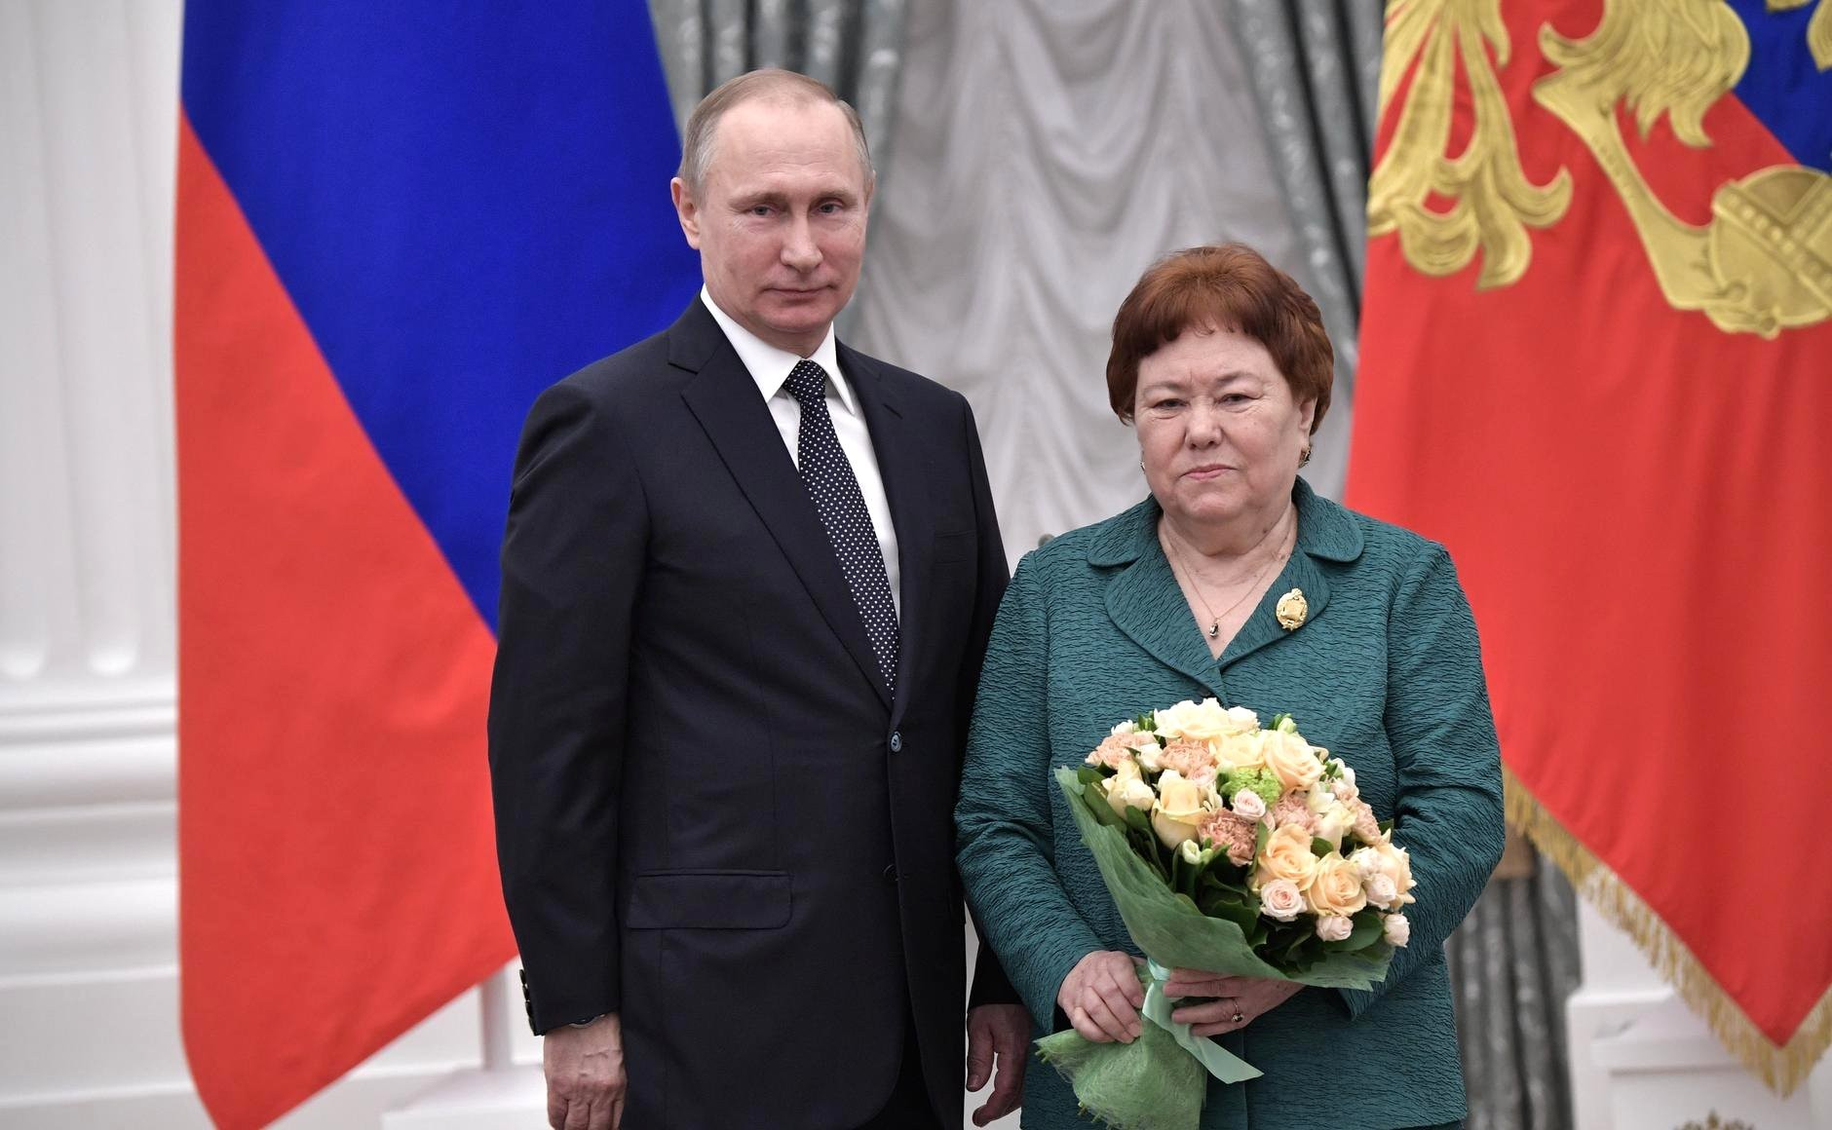
Опыт народного учителя России Лизы Киямовны Агадуллиной

Slide 4
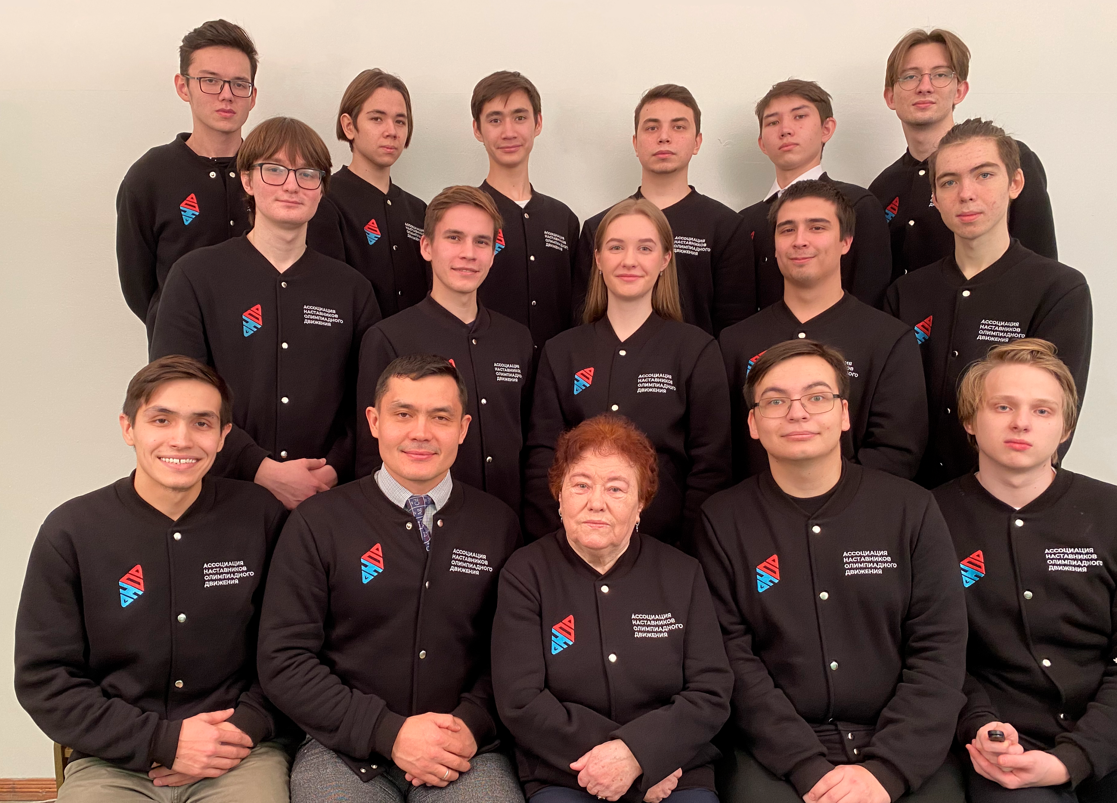
Команда
30 наставников:
28 студентов – победителей олимпиад;
2 учителя – кандидаты наук.
Наставник проекта:
Народный Учитель РФ
Агадуллина Л.К.

Slide 5
Уникальные технологии наставничества
Студент вуза
Наставник
Подготовка школьников к олимпиадам
Эффективная методика
Рекорд региона за 20 лет
В 2023 году ученики Ассоциации завоевали медали на трех международных олимпиадах.
Харисов Вадим – Золотая медаль, 57-я Международная Менделеевская олимпиада, Астана, Казахстан, 2023
Золотая медаль на 55 Международной (Всемирной) химической олимпиаде IChO 2023 Цюрих, Швейцария.
Муталов Ильяс и Муталлапов Данил бронзовые медали на Международной химической олимпиаде имени Абу Райхана Аль-Бируни ARBICHO 2023 г. Хива,Узбекистан.
84,5 % призёров регионального этапа олимпиады
100 % дипломов на всероссийском уровне

Slide 7
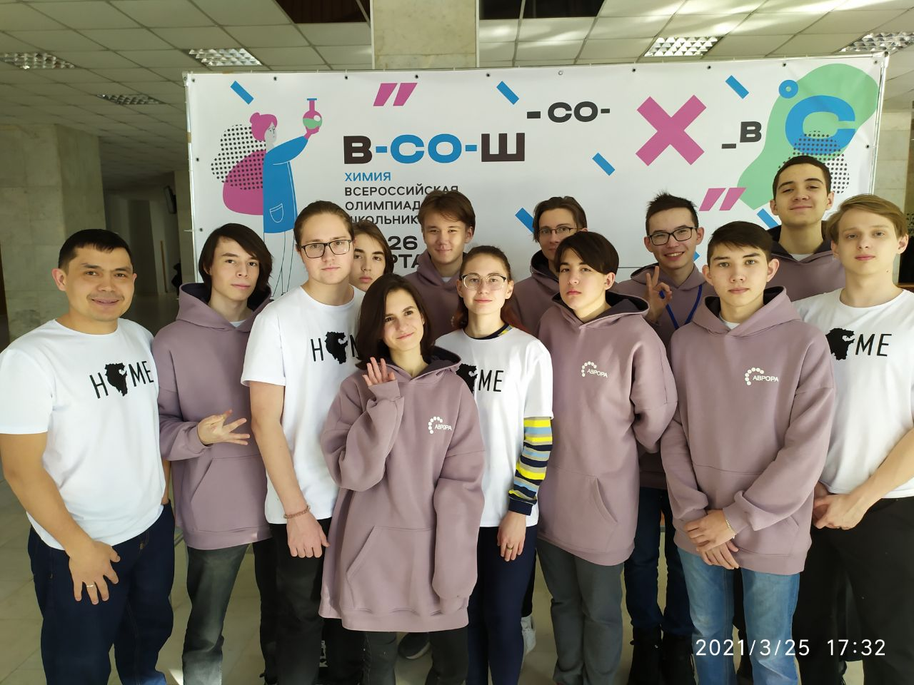
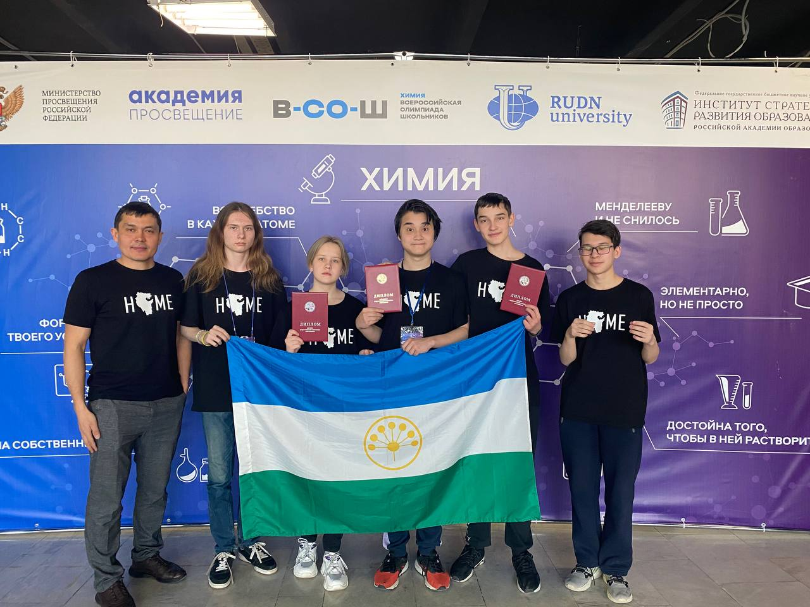
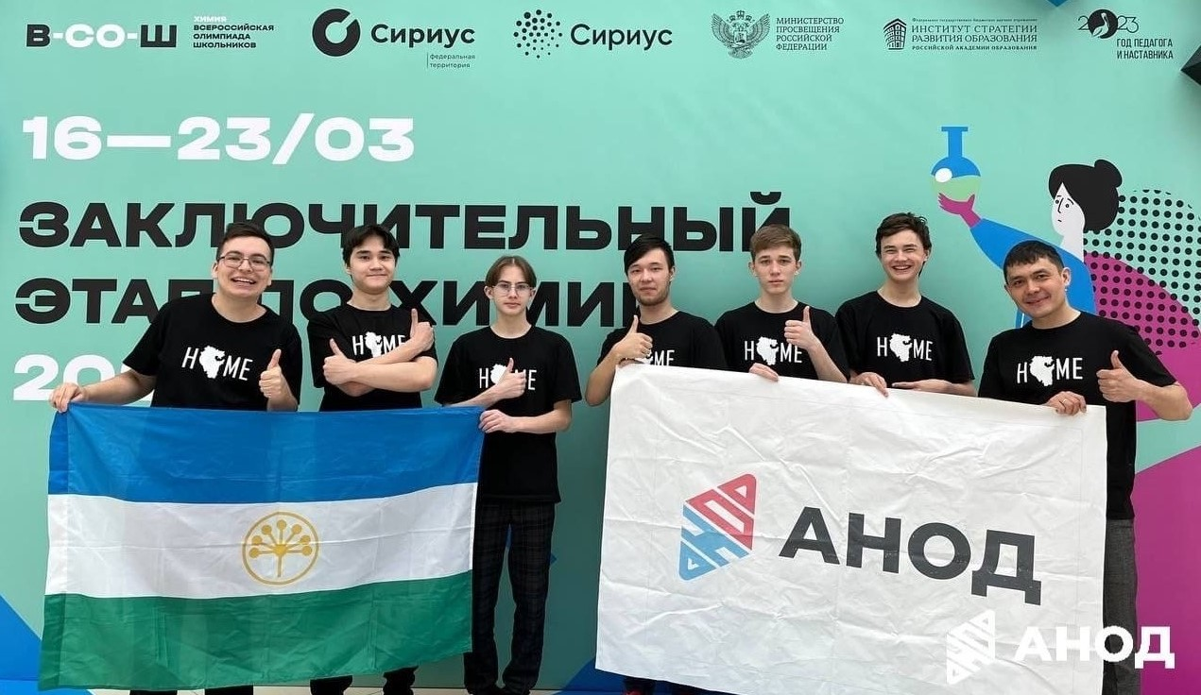
Белгород 2021
Сочи 2023
Москва 2022

Slide 8
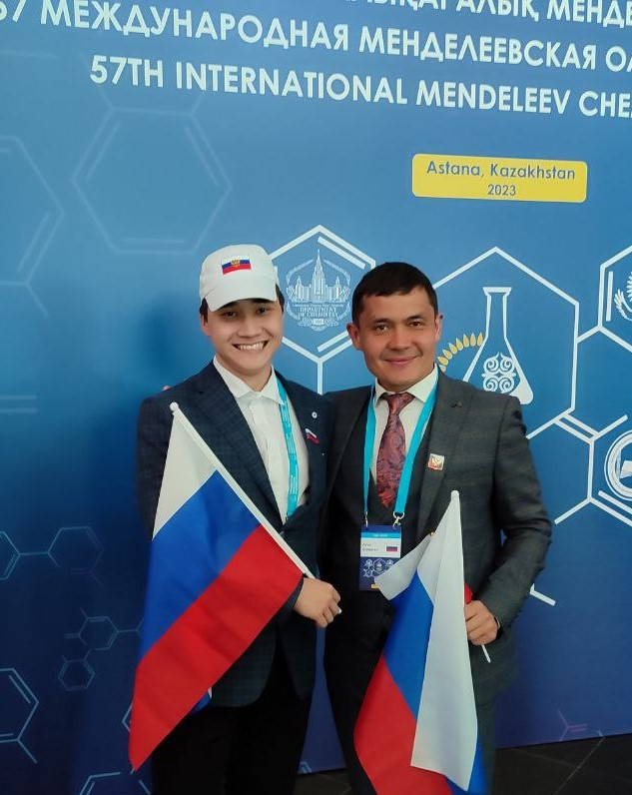
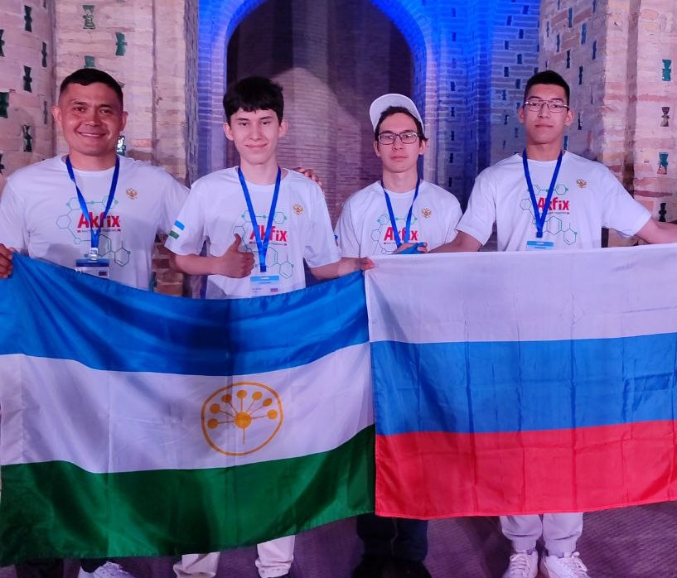
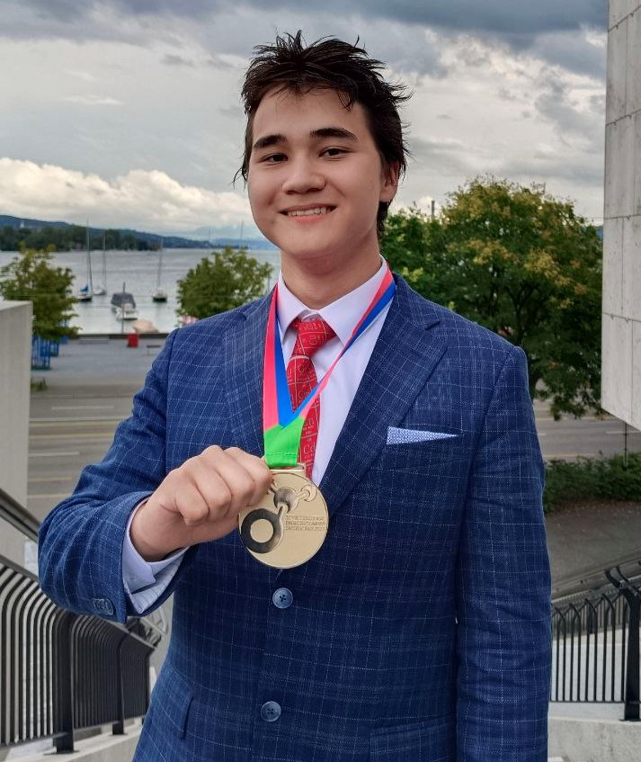
Поездки вОЦ «Сириус»
Аль-Бируни, г. Хива, Узбекистан
Менделеевская олимпиада
г. Астана, Казахстан
Всемирная олимпиада IChO 2023
г. Цюрих, Швейцария

Slide 9
Ожидаем
Социальное воздействие
Победитель олимпиады
Студент-наставник
Наука и производство
в нашем регионе
Желаем
Школьники не уезжают из Уфы
Школьники поступают по результатам олимпиад в вузы РБ
Видение
Каждый школьник сможет раскрыть свой потенциал в химии, где бы он не родился

Slide 10
Многоуровневая система подготовки
7-8
9
10
11
начальные и продвинутые
начальные и продвинутые
средние и
продвинутые
продвинутые

Slide 11
Итого 12 000 000 р
Партнеры
и
Спонсоры
1 120 000 ₽
1 400 000 ₽
430,000 ₽
Организационная и информационная поддержка
Организация, инфраструктура и информационная поддержка
Методическая, консультационная и информационная поддержка
5 942 000 ₽
2,840,000 ₽
250,000 ₽

Slide 12
Победители и призеры заключительного этапа Всероссийской олимпиады школьников по химии за 2015-2023 гг.
 | 2015 | 2016 | 2017 | 2018 | 2019 | 2020 | 2021 | 2022 | 2023 | Всего за 2015-2023 гг.
РИЛИ | 1 | 2 | 2 | 1 | 3 | - | 2 | 3 | 2 | 16
Школы Уфы | - | 1 | - | - | - | - | 2 | - | - | 3
Другие школы РБ | 1 | - | - | 1 | 3 | 1 | 1 | - | 1 | 8

Slide 13
Курсы повышения квалификации для учителей и методистов и управленцев в образовании
1

Slide 14
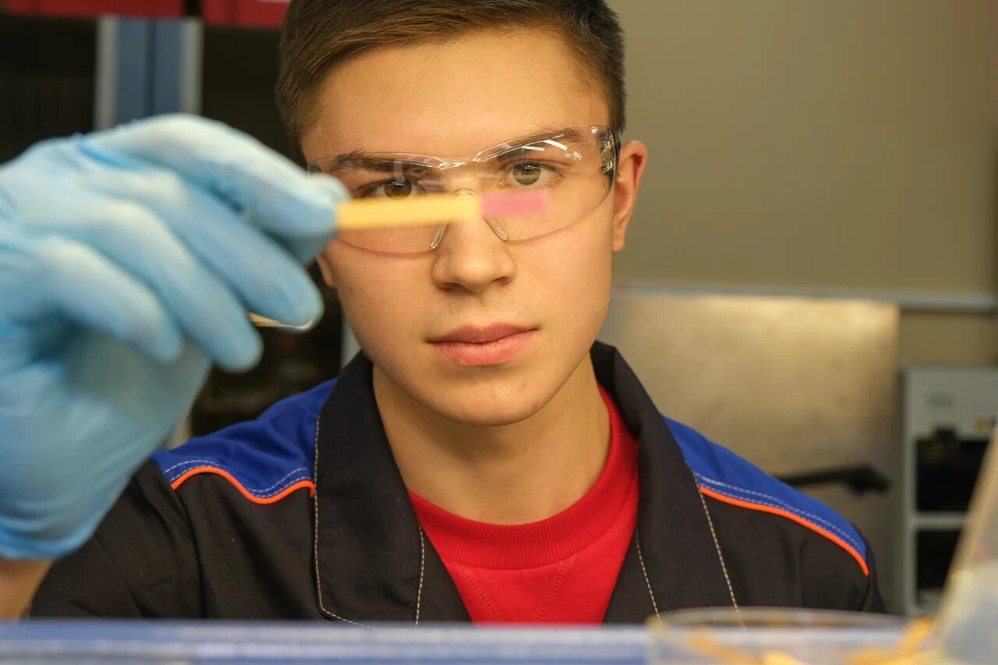
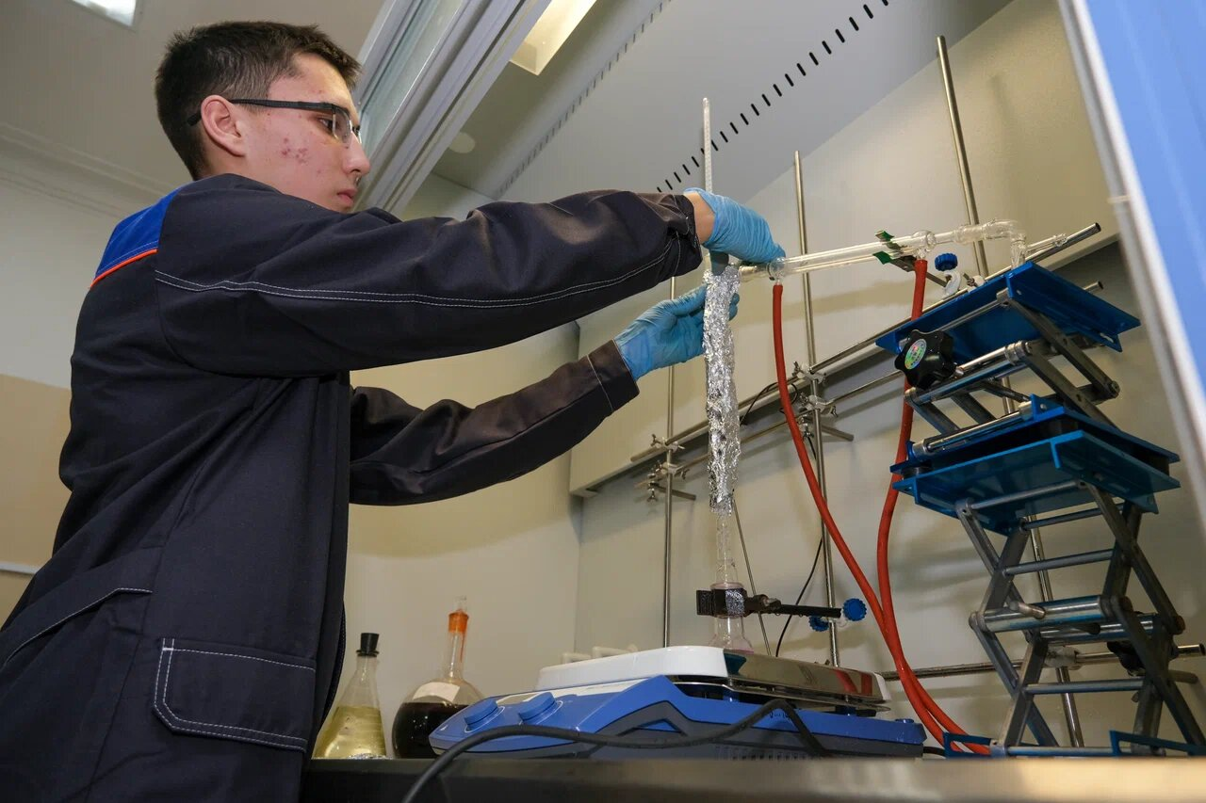
Профориентация в науку и научные разработки
2

Slide 15
Предложения АНОД школам Уфы (уже реализуется)
КПК для учителей, методистов, АУП по работе с одаренными детьми;
Профориентация в науку и научные разработки (проект Science action);
Участие в наших проектах: Онлайн интенсив «Протон», летняя школа «Изотоп», зимняя школа «Кристалл», Республиканская олимпиада юниоров, участие в «перечневых» олимпиад;
Бесплатное обучение на наших курсах на платформе сайта АНОД: https://anodrb.ru/about.

Slide 16
Пожелания АНОД
1. Наставников АНОД взять сотрудниками школ Уфы*;
2. Создать должность тренера районов Уфы;
3. Информационная поддержка (успехи, анонсы мероприятий и ресурсы);
3. Консультационная помощь по правовым вопросам (НКО);
4. Спонсорская помощь от промышленных партнеров (стипендии, гранты, оборудование, консультации экспертов);
5. «Образовательный Атайсал» - привлечение студентов-наставников на смены в летних пришкольных лагерях
* Федеральный закон от 08.06.2020 № 165-ФЗ "О внесении изменений в статьи 46 и 108 Федерального закона "Об образовании в Российской Федерации (http://publication.pravo.gov.ru/Document/View/0001202006080006?index=0&rangeSize=1)

Slide 17
КОНТАКТЫ:
Гумеров Айнур Мансурович (тел. 89677422689, aygumer@mail.ru)
АНОД в соцсетях (в ВК https://vk.com/anod_official, в Телеграм https://t.me/official_anod)
Сайт АНОД https://anodrb.ru/about
НКО: РЕГИОНАЛЬНАЯ ОБЩЕСТВЕННАЯ ОРГАНИЗАЦИЯ СОДЕЙСТВИЕ РАЗВИТИЮ ОБРАЗОВАТЕЛЬНОЙ ДЕЯТЕЛЬНОСТИ РЕСПУБЛИКИ БАШКОРТОСТАН «АССОЦИАЦИЯ НАСТАВНИКОВ ОЛИМПИАДНОГО ДВИЖЕНИЯ» https://www.rusprofile.ru/id/1230200000216

